Slide 1
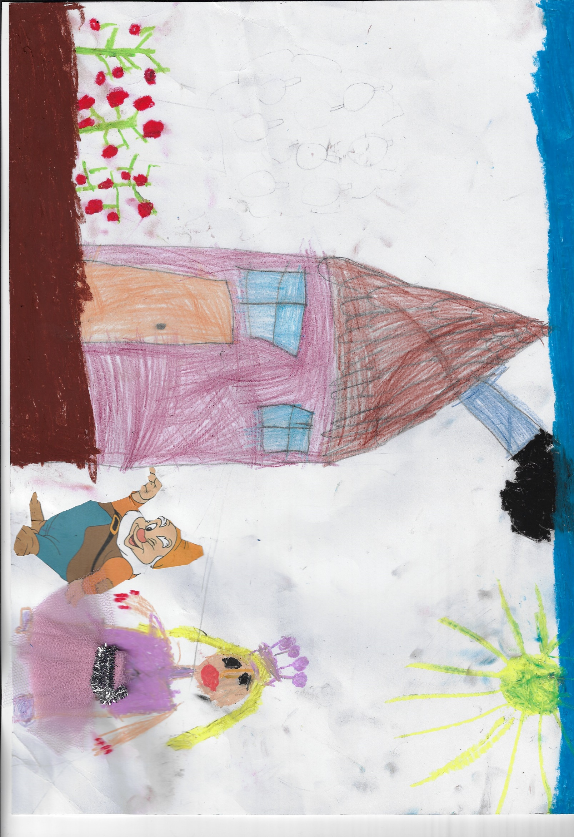
ΔΗΜΟΣΙΟ ΝΗΠΙΑΓΩΓΕΙΟ ΑΓΙΟΥ ΙΩΑΝΝΗ ΛΕΥΚΩΣΙΑΣ
Ο ΝΑΝΟΣ ΝΙΚΟΣ ΕΡΩΤΕΥΕΤΑΙ ΤΗΝ ΟΜΟΡΦΗ ΝΙΚΟΛΙΝΑ
Συγγραφή και εικονογράφηση:
Αλέξανδρος Μιχαήλ
Εύα Μιχαήλ
Χρυσή Κλείτου
Χρίστος Παυλίδης
Τζάνα Ναζμ
Ανδρέας Αλεξάνδρου
Αντρεάνα Νεάρχου
Ιάσονας Πετκάνης
Ιωάννα Παναγίδου
Άγγελος Προκοπίου
Αργυρού Μαρία
Μοχάμετ Ναζμ
Πάτρικ Σιερμάν

Slide 2
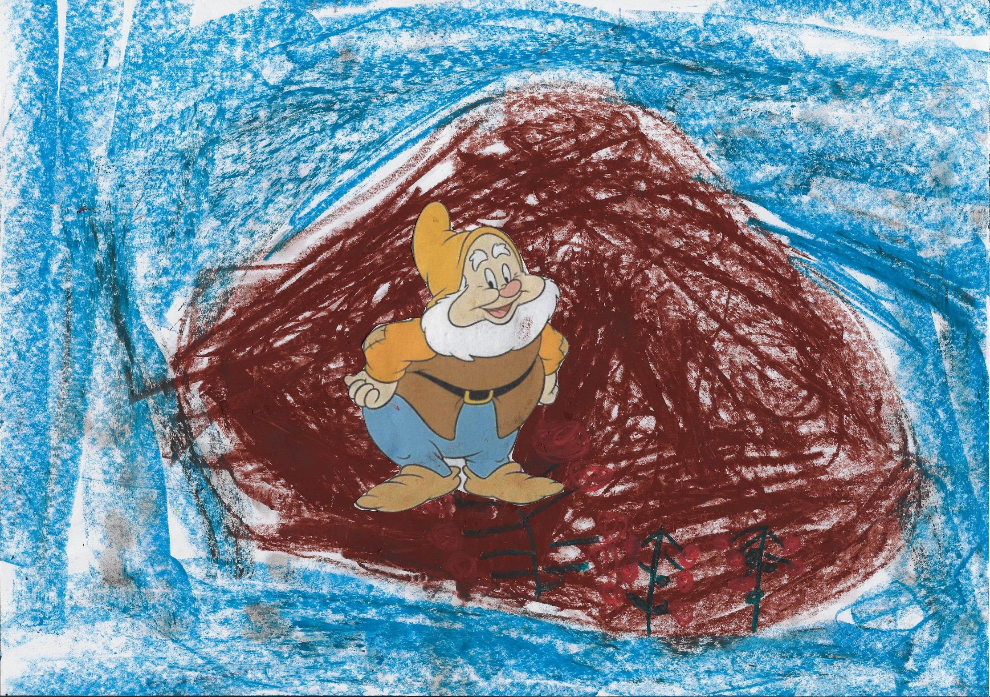
Μια φορά και ένα καιρό, όχι τώρα αλλά παλιά, ήταν ένας νάνος που έμοιαζε με τους 7 νάνους της χιονάτης. Ζούσε σε ένα όμορφο νησί, φύτευε και έτρωγε ντομάτες.

Slide 3
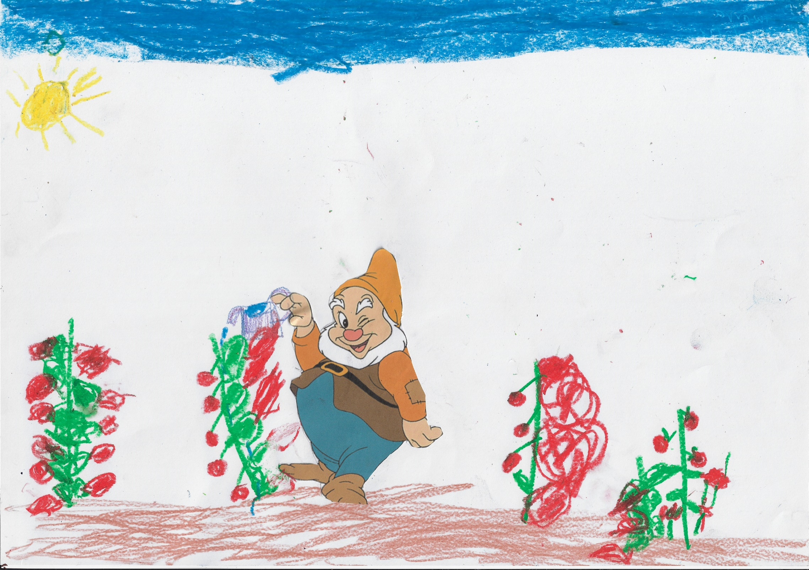
Κάθε μέρα γέμιζε το ποτιστήρι με νερό και πότιζε τις ντομάτες του.

Slide 4
Μια μέρα είδε μια κοπέλα νάνο, είχε 2 ξανθές μακριές πλεξούδες και μπλε ματάκια. Ήταν όμορφη και γλυκιά κοπέλα. Την έλεγαν Νικολίνα.

Slide 5
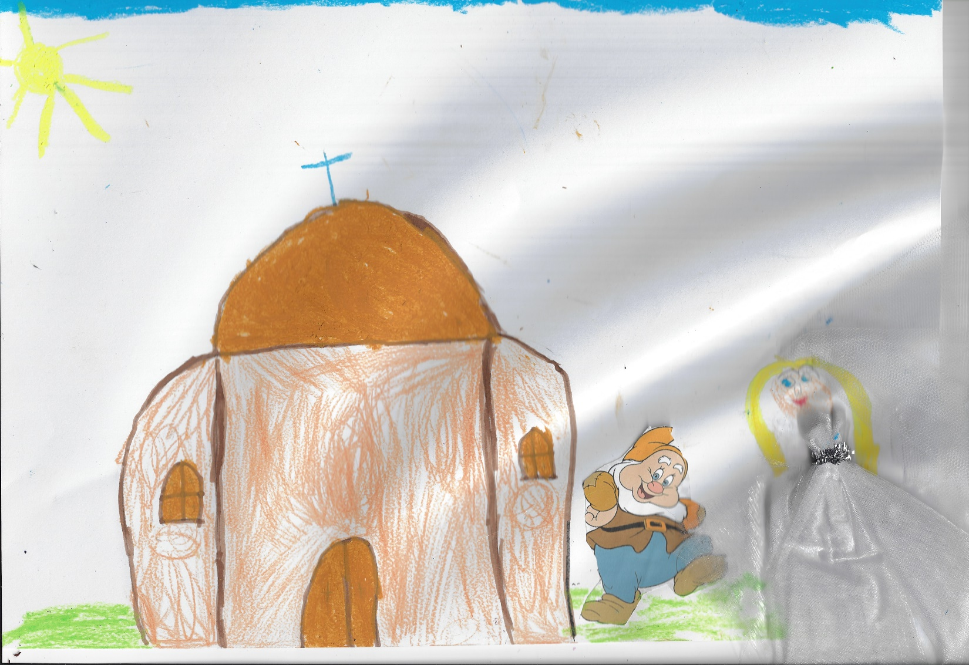
Ο νάνος που τον έλεγαν Νικόλα μόλις είδε τη Νικολίνα την ερωτεύτηκε. Σε λίγο καιρό πήγαν στην εκκλησία και ντύθηκαν νύφη και γαμπρός.
Στο γάμο είχαν για κεραστηκά νόστιμα ντόνατς και έδιναν δώρο στα παιδιά νερόφουσκες.
Και έτσι χαρούμενα τελείωσε το παραμύθι.

